Slide 1
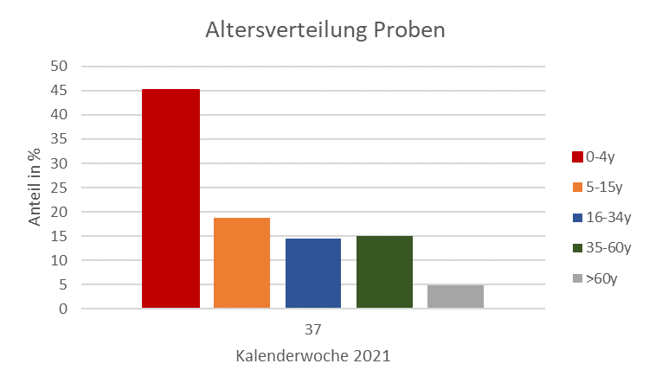
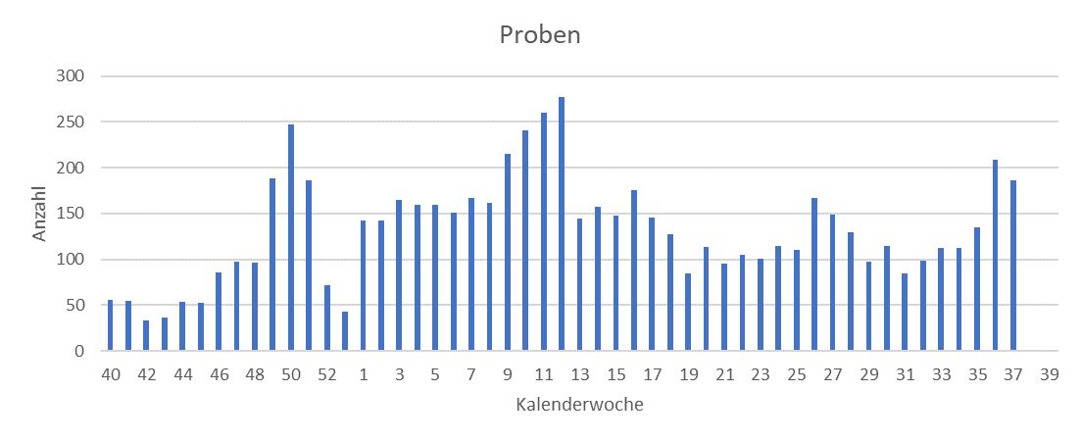
KW37
186 Einsendungen (-23)
39 Arztpraxen (±0) / 14 Bundesländer
6827 Proben im Sentinel (Vergleich 2017/18: 6172)
68% Positivenrate (126/209)

Slide 2
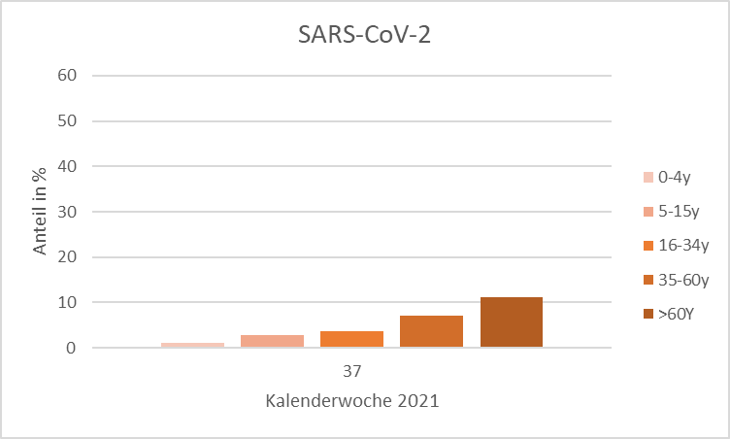
3,23%, 6 positive, 3 davon geimpft
0,54%, 1 positive: A(H3N2)

Slide 3
PIV-3 + PIV-4

Slide 4
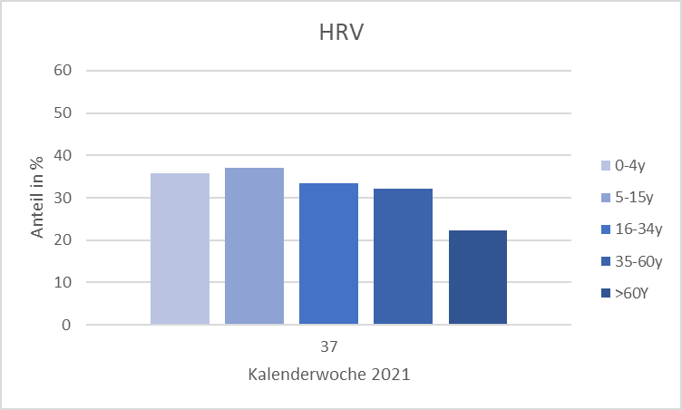
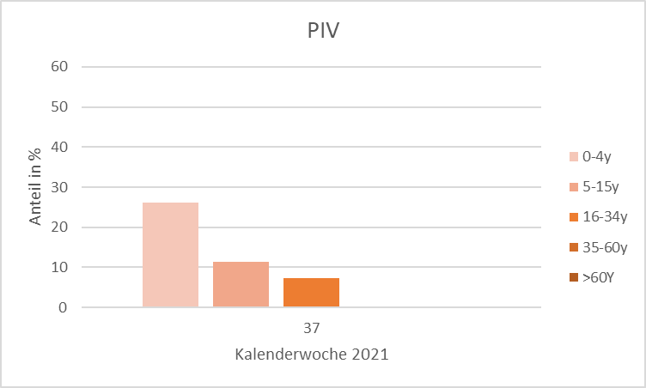
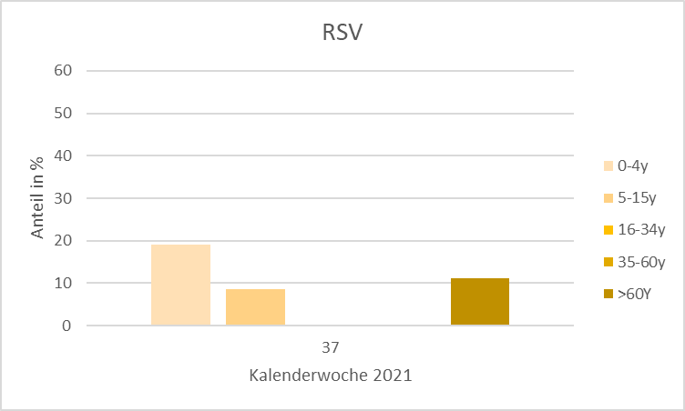
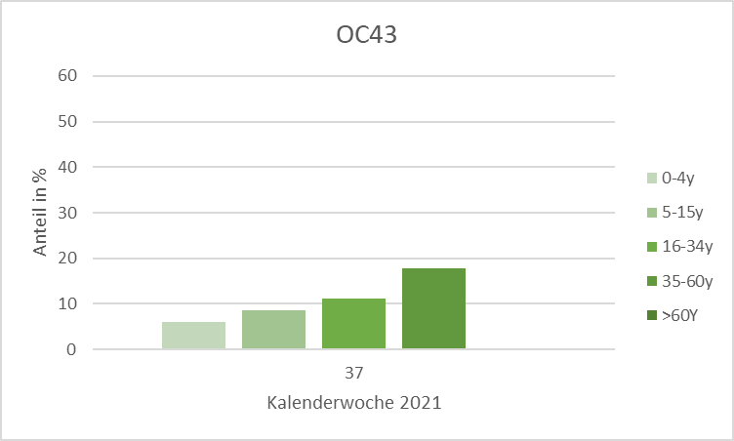

Slide 5
169392
2021:
6827 Sentinel
150 Ringversuche
16 NRZ-Aufträge
65 Krankenhaussurveillance
+
3482 IMS SARS-CoV-2

